Slide 1
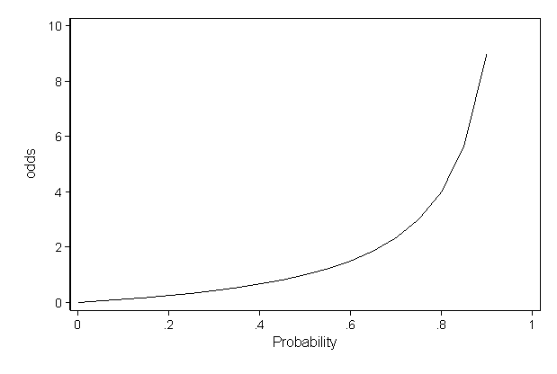
Chances
Probabilidade

Slide 2
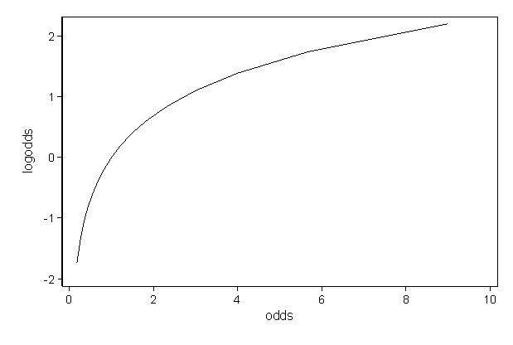
Log das Chances
Chances

